Slide 1

Виждон эркинлиги ва диний ташкилотлар

Slide 2
РЕЖА:
Виждон эркинлиги-диний эътиқод эркинлиги.
Виждон эркинлиги ва диний ташкилотлар масаласи.

Slide 3

МУСТАҚИЛ ЎЗБЕКИСТОНДА ДИНИЙ ҲАЁТ
«Ҳамма учун виждон эркинлиги кафолатланади. Ҳар бир инсон хоҳлаган динга эътиқод қилиш ёки ҳеч қайси динга эътиқод қилмаслик ҳуқуқига эга. Диний қарашларни мажбуран сингдиришга йўл қўйилмайди».
Ўзбекистон Республикаси
Конституциясининг 31-моддаси

Slide 4
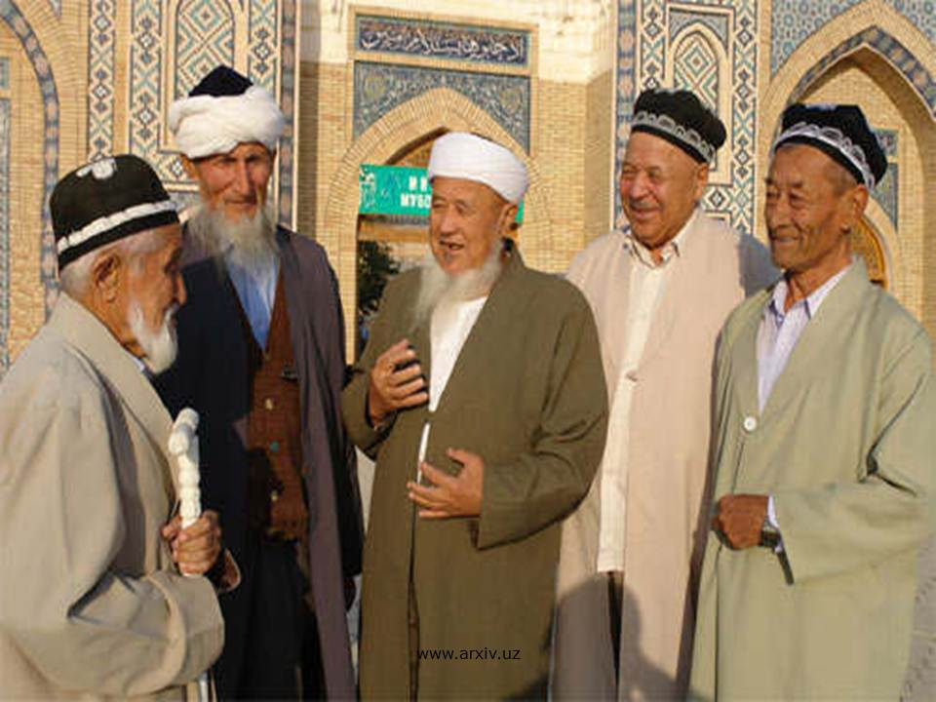
Виждон эркинлиги
Виждон эркинлиги қандайдир бир мавҳум тушунча эмас, у маълум ижтимоий вазиятда албатта намоён бўлади. Шунинг учун уни конкрет тарихий, ижтимоий шароитсиз, объектив ва субъектив омилларсиз тасаввур қилиш қийин. Бундан ташқари «виждон эркинлиги» тушунчасини илмий талқин қилишда миллий, мафкуравий ва маданий омилларни ҳам албатта назарда тутиш керак.

Slide 5
1991 йилда Ўзбекистон Республикаси Олий Мажлиси «Виждон эркинлиги ва диний ташкилотлар тўғрисида»ги Қонунни қабул қилди. 1998 йилда бу қонуннинг янги таҳрири қабул қилиниб, 15 май куни матбуотда эълон қилинди ва шу кундан эътиборан кучга кирди.
Мазкур қонун 23 моддадан иборат.

Slide 6
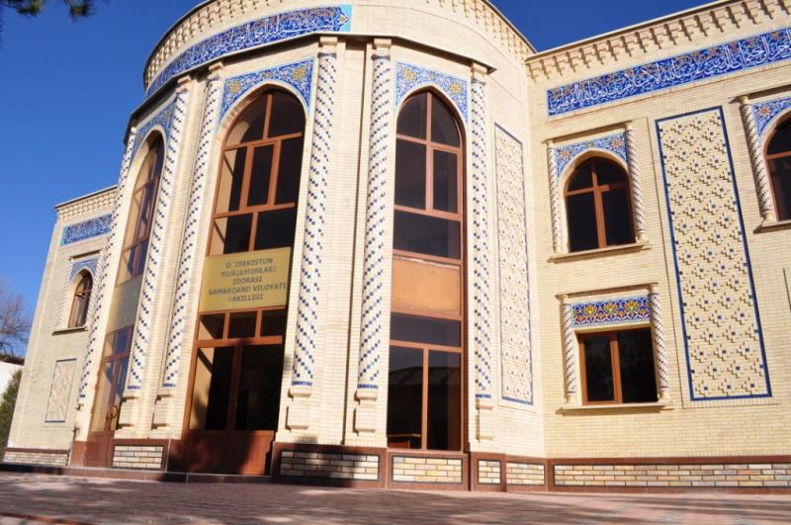
Диний ташкилот
Диний ташкилот – бу маълум динга ишонувчилар ва уларнинг жамоаларининг уюшмасидир (масжид, черков, синагога, диний ўқув юртлари ва ҳ.к.). Уни ташкил этиш учун унга бир хил эътиқодга эга бўлган камида 100 киши аъзо бўлиши керак. Ўзбекистон Республикасининг ҳар қандай фуқароси 18 ёшга тўлганидан кейин маълум диний жамиятга аъзо бўлиши мумкин.

Slide 7
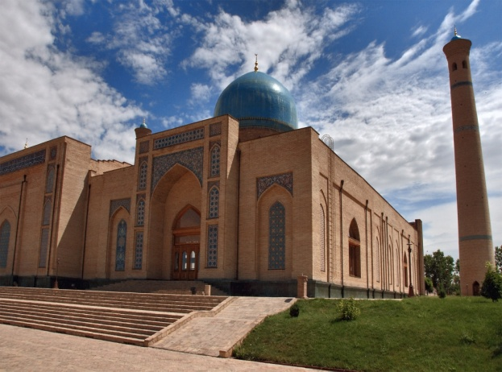
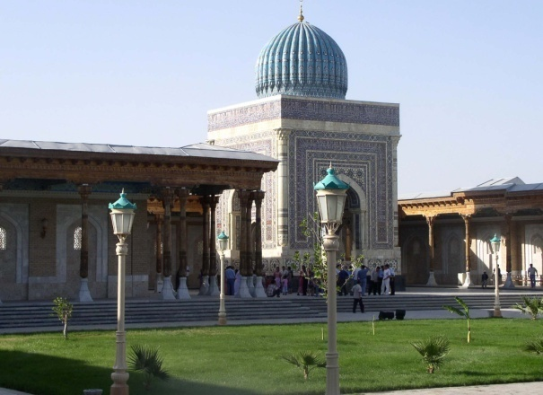
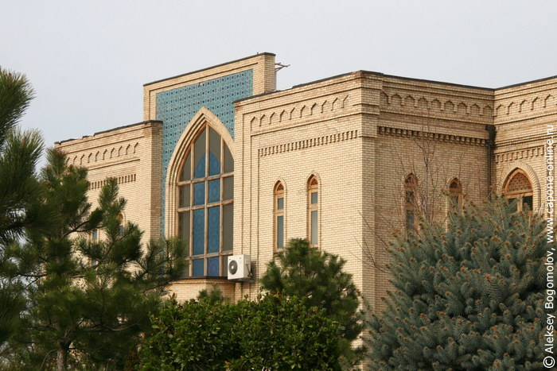
Диний ташкилотлар ўз мулкларига эга бўладилар. Бинолар, дин билан боғлиқ буюмлар, ишлаб чиқариш ва хайрия ишларига мўлжалланган иншоотлар, пул маблағлари ҳамда диний ташкилотлар фаолиятини таъминлаш учун зарур бўлган бошқа мол-мулк диний ташкилотларнинг мулки ҳисобланади.
Диний ташкилотларга тушадиган молиявий ва мулкий хайриялардан, шунингдек, фуқаролардан тушган маблағлардан давлат солиғи ундирилмайди.

Slide 8
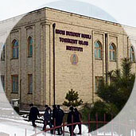
Диний ташкилотлар диний таълим олиш учун фуқароларни чет элга юборишлари ва чет эл фуқароларини таълим олиш учун қабул қилишлари мумкин.
Ибодат, диний расм-русум ва маросимлар ўтказиш маҳаллий ҳокимият томонидан тақиқланмайди.

Slide 9
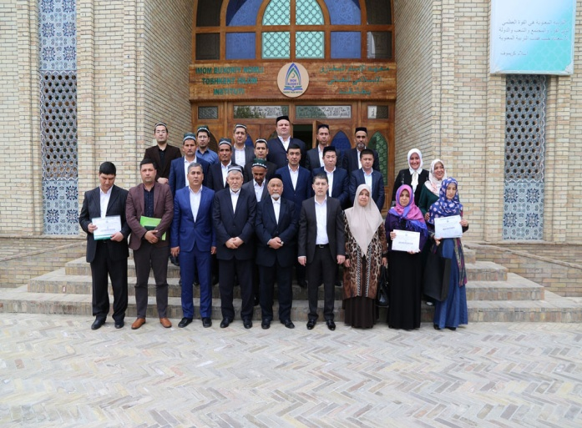
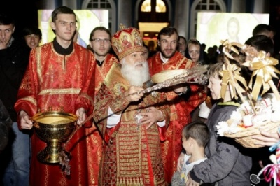
Диний ташкилотлар фуқароларни ишга олишга ҳақлидирлар. Улар давлат, жамоат корхоналари ва ташкилотларининг ишчи-хизматчилари билан баравар солиқ тўлайдилар, ижтимоий таъминланиш ва суғурта қилиш хизматларидан фойдаланадилар. Умумий асосда нафақа олиш ҳуқуқига эгалар.

Slide 10
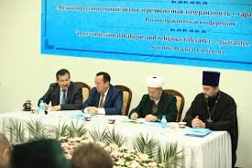
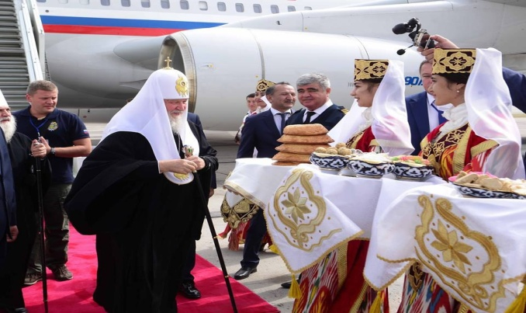
Ўзбекистон Республикасида ижтимоий ҳаёт сиёсий институтлар, мафкуралар ва фикрларнинг хилма-хиллиги асосида ривожланади. Унинг ҳудудида 15 та диний конфессия вакиллари истиқомат қиладилар. Юқоридаги қонунда келтирилганидек, улар Конституция олдида ҳуқуқ ва мажбурият юзасидан тенгдирлар. Конституциянинг 12-моддасида таъкидланишича, ҳеч қандай мафкура давлат мафкураси сифатида ўрнатилиши мумкин эмас. Шунга кўра ҳеч қандай конфессия бошқаларидан устун деб қаралиши ёки уларга ўз таъсирини ўтказишга интилиши мумкин эмас.

